Slide 1
Государственное Бюджетное Дошкольное Образовательное учреждение детский сад №34 Красногвардейского района города Санкт-Петербург
Образовательная область «Познавательное развитие»
в свете ФГОС ДО
Подготовили: Федотова О.В
Лаврухина Ю.В
Матисон Т.Е
Соколова Н.С

Slide 2
Документы, лежащие в основе разработки стандарта:
Конституция Российской Федерации
Закон об образовании в Российской Федерации
Конвенция ООН

Slide 3
ФГТ- это часть ФГОС.
ФГОС- более расширен.
Дошкольное образование - это первая ступень к уровню общего образования
Ребенку можно дать образование в семье
Сохранение уникальности самооценки дошкольного детства
Отмена мониторинга
Сопровождение в педагогическом процессе (задача педагога)
Создание благоприятной социальной ситуации развития каждого ребенка в соответствии с его особенностями
Наблюдаем развитие познавательного процесса ребенка (помогаем ему)

Slide 4
Цели стандарта
Повышение социального статуса дошкольного образования;
Обеспечение государством равенства возможностей для каждого ребенка в получении качественного дошкольного образования;
Обеспечение государственных гарантий уровня и качества дошкольного образования на основе единства обязательных требований к условиям реализации образовательных программ дошкольного образования, их структуре и результатам их освоения;
Сохранение единства образовательного пространства Российской Федерации относительно уровня дошкольного образования

Slide 5
Целевые ориентиры стандарта
Любознательность
Уверенность в своих силах
Положительное отношение к себе и другим
Инициативность и самостоятельность
Активное взаимодействие со сверстниками и взрослыми
Способность ребенка к фантазии , творчеству, воображению
Способность к волевым усилиям и принятию самостоятельных решений

Slide 6
Что дает введение стандарта педагогу
Возможность проявить творчество
Педагог должен быть мастером
Личностное развитие и самосовершенствование
Рост самооценки
Удовлетворение результатами
Интерес к работе

Slide 7
ОБРАЗОВАТЕЛЬНЫЕ ОБЛАСТИ
социально-коммуникативное развитие
познавательное развитие
речевое развитие
художественно-эстетическое развитие
физическое развитие

Slide 8
Познавательное развитие
Познавательное развитие предполагает развитие интересов детей, любознательности и познавательной мотивации
О малой родине и Отечестве, представлений о социокультурных ценностях нашего народа, об отечественных традициях и праздниках
формирование познавательных действий, становление сознания; развитие воображения и творческой активности
формирование первичных представлений о себе, других людях, объектах окружающего мира, о свойствах и отношениях объектов окружающего мира
о планете Земля как общем доме людей, об особенностях ее природы, многообразии стран и народов мира

Slide 9
Пирамида Познания
Воображение
Память
Восприятие
Мышление

Slide 10
Задачи образовательной деятельности детей разного возраста в области познавательного развития
Младший возраст
Поддержать детское любопытство
Развивать интерес к совместному со взрослыми и самостоятельному познанию
Средний возраст
Развивать целенаправленное восприятие
Поощрять самостоятельное обследование окружающих предметов
Старший возраст
Развивать интерес к самостоятельному познанию объектов окружающего мира

Slide 11
Способы и приемы взаимодействия взрослого и ребенка в разных возрастных группах
Младший возраст
Деятельность под руководством взрослого
Пример поведения
Средний возраст
Сотрудничество со взрослыми в практических делах
Активное стремление к познавательному , интеллектуальному общению
Старший возраст
Самостоятельная и разнообразная деятельность по интересам
Поддерживать проявление индивидуальности в ребенке
Поддерживать в детях ощущение взросления

Slide 12
Особенности постановки задач по познавательному развитию в разных возрастных группах
(развитие сенсорной культуры-цвет)
Младший возраст
Мир красоты: ознакомление с эталонами цвета
Цель: выделение цветов в предметах окружающего цвета с помощью взрослого
Средний возраст
Мир вокруг нас: как получить цвет.
Цель: ознакомление детей с разными видами смешивания красок. Опыты по самостоятельному смешиванию красок
Старший возраст
Мир игры: Выявление детьми качеств разных цветов
Цель: определение зависимости получаемого цвета от исходных

Slide 13
Содержание образовательной области «Познание»
Ребенок открывает мир природы
Развитие сенсорной культуры
Формирование первичных представлений о себе и других людях
Первые шаги в математике, исследуем и экспериментируем
Формирование с пяти лет первичных представлений о малой родине, отечестве, многообразии стран и народов мира

Slide 14
Развитие сенсорной культуры
Знание о цвете
Сравнение предметов, материалы и их свойства
Работа с геометрическими фигурами

Slide 15
Формирование первичных представлений о себе, других людях
ЛЮДИ
(взрослые и дети)
Освоение представлений ребенка о себе и о своей семье

Slide 16
Формирование первичных представлений о малой Родине
Родной город
Родная страна
Планета Земля

Slide 17
Ребенок открывает мир природы
Многообразие животного мира
Эксперименты по выявлению свойств неживой природы
Представления о небесных телах и светилах
Сравнение объектов и явлений природы
Поведение культуры человека в природе
Удовлетворение потребностей человека в природе
Применение правил взаимоотношений с растениями и животными

Slide 18
Первые шаги в математике
Уметь характеризовать объект
Простейшие арифметические задачи
Цифры
Умение устанавливать связи и зависимости
Последовательность действий в алгоритме

Slide 19

Достижения выпускника

Slide 20
РЕБЕНОК
Отличается широтой кругозора, интересно и с увлечением делится впечатлениями
Организует и осуществляет познавательно-исследовательскую деятельность в соответствии с собственными замыслами
Проявляет интерес к предметам окружающего мира символам, знакам, моделям пытается устанавливать различные взаимосвязи
Владеет системой эталонов осуществляет сенсорный анализ, выделяя в сходных предметах отличие, в разных - сходство
Может длительно целенаправленно наблюдать за объектами, выделять их проявления, изменения во времени
Проявляет познавательный интерес к своей семье, социальным явлениям, к жизни людей в родной стране

Slide 21
Формы, способы, методы и средства реализации
Продумывание содержания и организации совместного образа жизни детей
Определяются единые для всех детей правила сосуществования детского общества
Соблюдаются гуманистические принципы педагогического сопровождения развития детей
Осуществляется развивающее взаимодействие с детьми, основанное на современных педагогических позициях
Сочетается совместная с ребенком деятельность и самостоятельная деятельность детей
Ежедневное планирование образовательных ситуаций
Создание развивающей предметно-пространствен
ной среды;
Сотрудничест
во с родителями

Slide 22
Развивающая предметно-пространственная среда должна быть:
1. Содержательно-насыщенной
2. Трансформируемой
3. Полифункциональной
4. Вариативной
5. Доступной
6. Безопасной

Slide 23
Одним из важных принципов работы педагога является совместное с родителями воспитание и развитие дошкольников, вовлечение родителей в образовательный процесс дошкольного учреждения
Направления взаимодействия педагога с родителями
Педагогический мониторинг семьи
Педагогическая поддержка
Педагогическое образование родителей
Совместная деятельность педагогов и родителей

Slide 24
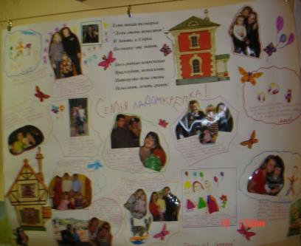
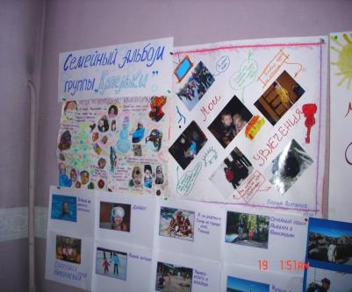
Педагогический мониторинг семьи
Изучение особенностей семейного воспитания каждого ребенка
Изучить удовлетворение родителей совместной деятельностью с детским садом
Изучить проблемы конкретных родителей в воспитании детей

Slide 25
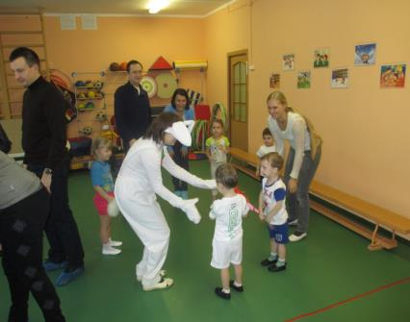
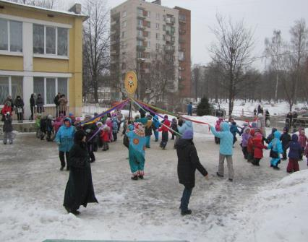
Педагогическая поддержка
Установить тесное взаимодействие с родителями
Способствовать сплочению родительского коллектива группы
Сблизить родителей с детьми

Slide 26
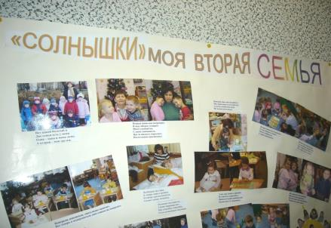
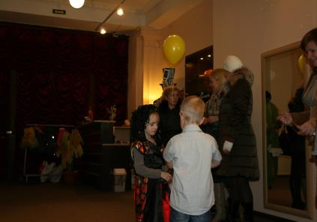
Педагогическое образование родителей
Удовлетворение образовательных запросов родителей:
Семинары
Консультации
Тренинги и т.д
Совместная деятельность педагогов и родителей

Slide 27
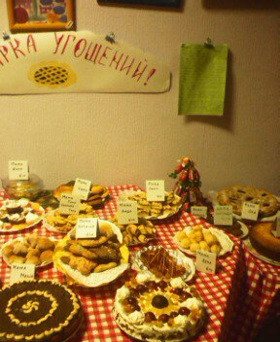
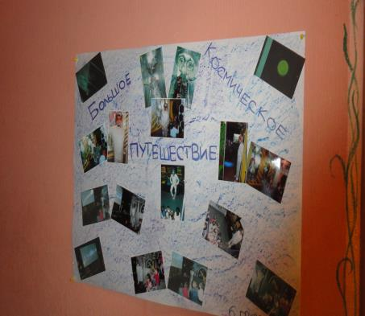
Совместная деятельность педагогов и родителей
Задача педагога – сделать родителей активными участниками жизни детского коллектива

Slide 28
Планирование деятельности
ФГОС - предполагает внесение корректив в планирование образователь
ной деятельности с детьми
В календарных и перспективных планах каждого ДОУ должны реализоваться принцип интеграции образовательных областей и комплексно - тематический принцип построения образовательного процесса
Современные подходы к организации совместной деятельности педагога с детьми и связанный с этим перенос «Центра тяжести» с НОД на другие формы организации образовательной деятельности

Slide 29
Взаимодействие с областями
При организации любого вида детской деятельности могут решаться задачи из разных образова­тельных областей

Slide 30
Необходимо перенести «Центр тяжести» с НОД на другие формы организации образовательной деятельности

Slide 31
Традиционные формы работы | Интерактивные формы работы
Беседы Досуги Игровые беседы с элементами движения Занятия Развлечения Викторины Клубы Конструирование Театрализованная деятельность Дидактические игры Спортивные игры Народные игры Экскурсии Походы Выставки И т.д | Пресс-коференция Устные журналы «Школа исследователей» «Клуб любознательных» Рисунки-сочинения Интегративная деятельность Проектная деятельность Исследовательская деятельность Режиссёрская игра Создание коллекций Изостудия Коллективное дело «Сказочная лаборатория» И т.д

Slide 32
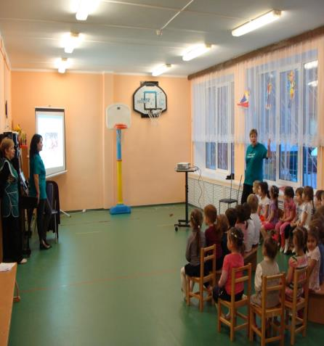
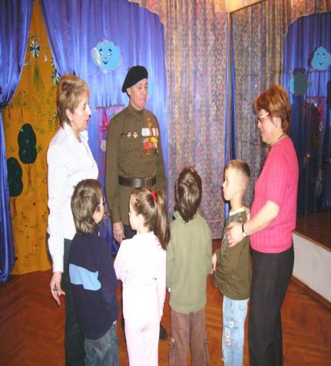
Пресс-конференции

Slide 33
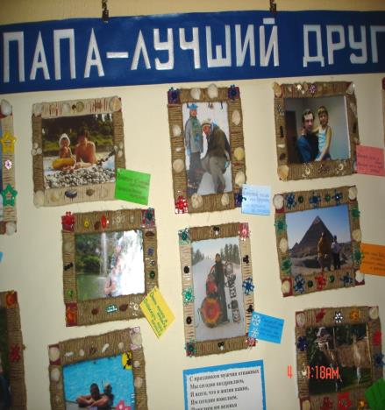
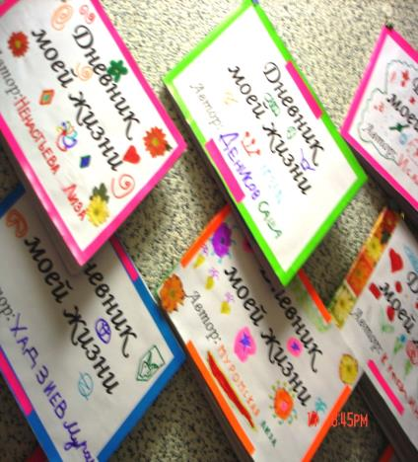
Устные журналы

Slide 34
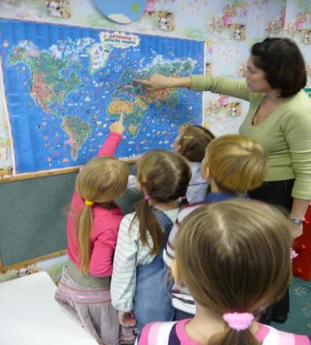
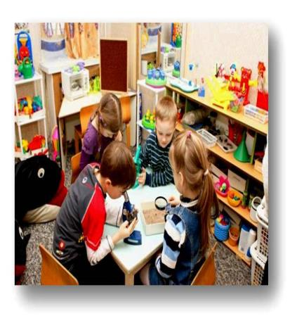
«Школа исследователей»

Slide 35
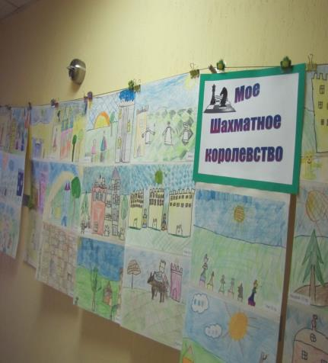
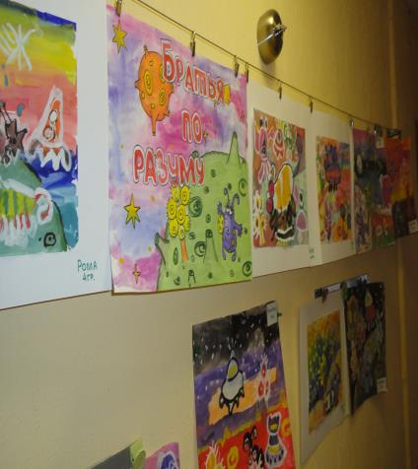
Рисунки-сочинения

Slide 36
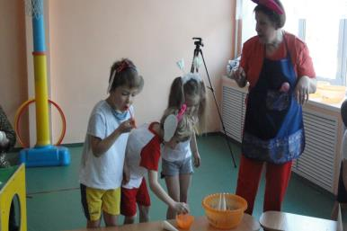
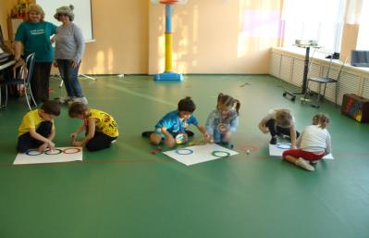
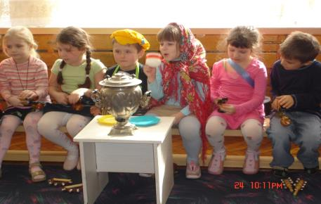
Интегративная деятельность

Slide 37
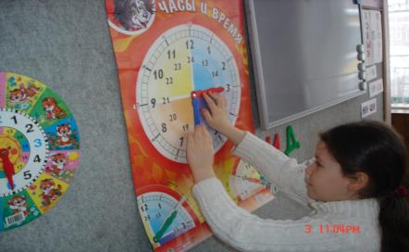
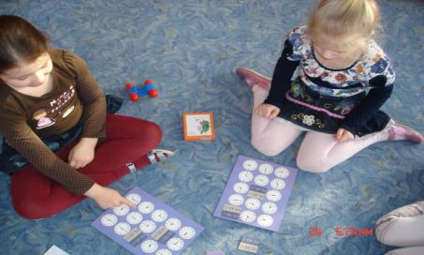
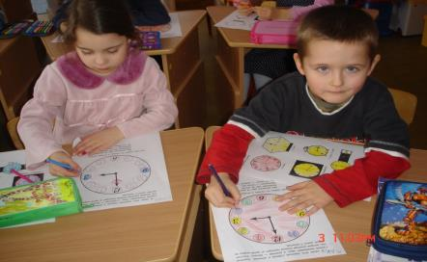
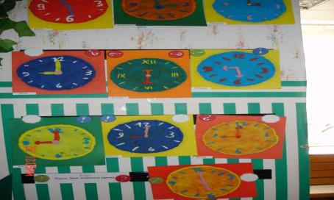
Проектная деятельность.
Проект «Время»

Slide 38
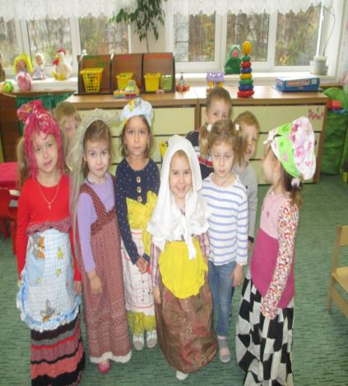
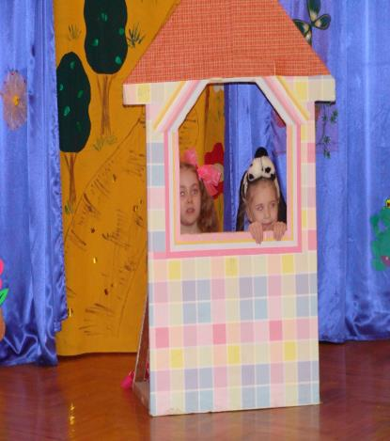
Режиссерские игры

Slide 39
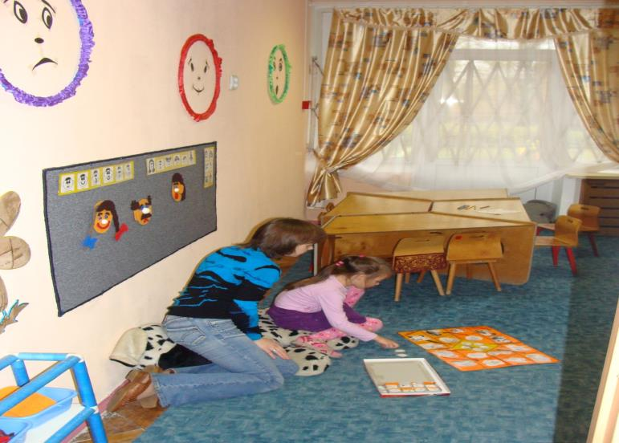
Решение проблемных ситуаций

Slide 40
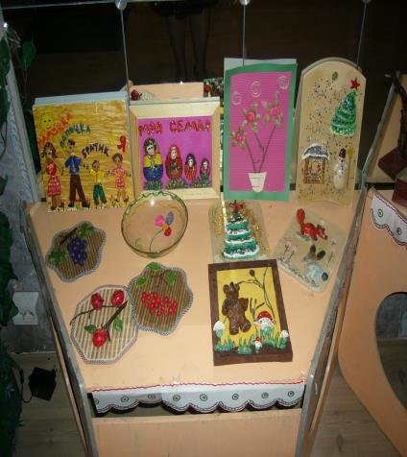
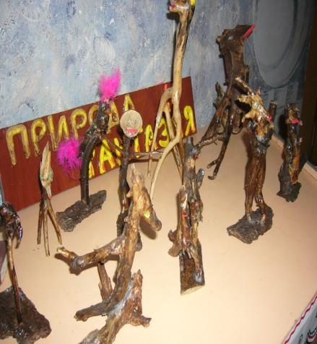
Создание коллекций

Slide 41
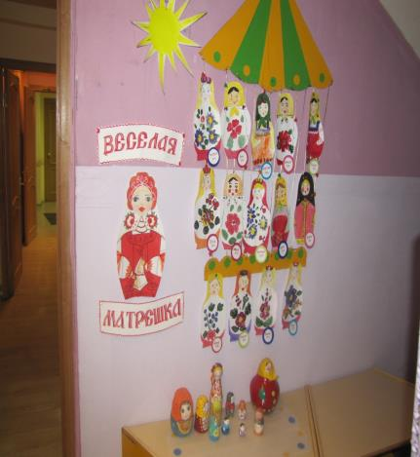
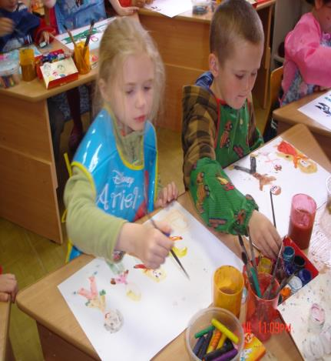
ИЗОстудия

Slide 42
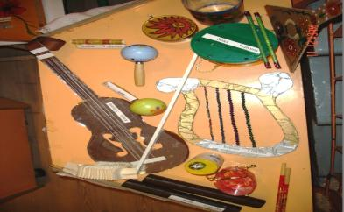
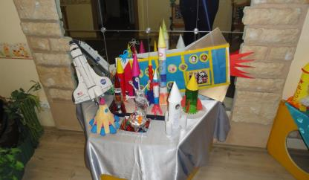
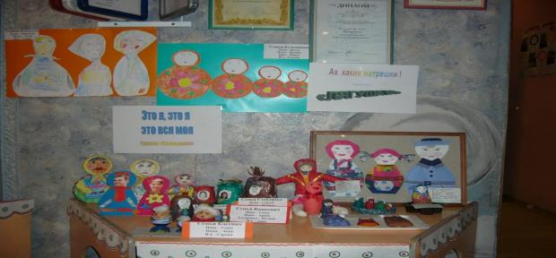
Коллективное дело

Slide 43
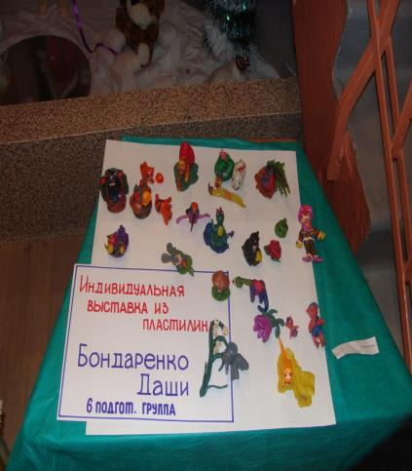
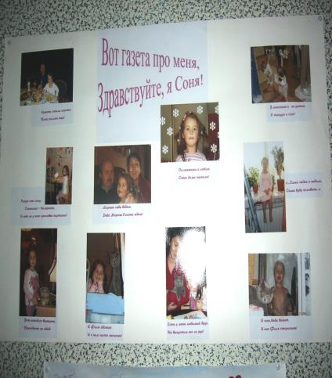
Индивидуальный маршрут

Slide 44
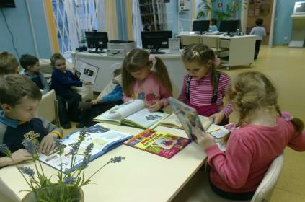
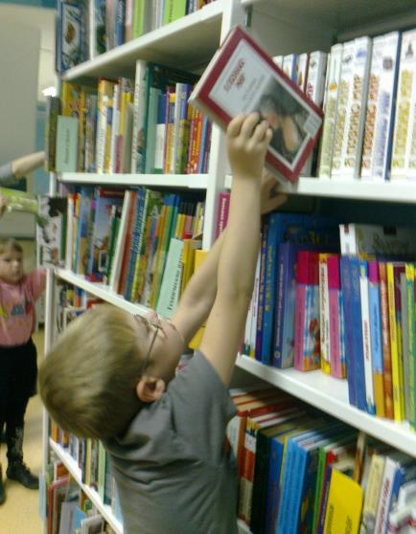
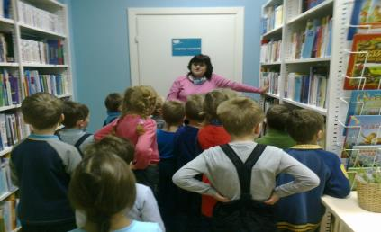
Экскурсии.

Slide 45
Пройти вместе – это начало.
Остаться вместе – это развитие.
Работать вместе – это успех.
До свидания!
До новых встреч!

